Slide 1
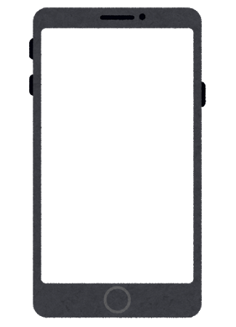
アプリ設計
アプリ
アプリのトップ画面
アプリの説明
使い方説明
新規登録
実習時間登録
ログイン
使い方説明
戻る

Slide 2
新ユーザ登録
新規登録画面
新規登録確認画面
新規登録完了画面
登録完了ホーム画面
新規登録
新規登録確認
新規登録完了
Tom さん
名前
名前：Tom さん
ID：I160○○
password:：○○○
Tom さん
ID：I160○○
Password: ○○○
登録完了しました
ID
password
戻る
登録
戻る
登録
ホームへ

Slide 3
Webで登録した場合アプリにユーザーとパスワードでログインできるようになる
アプリのトップ画面
ログイン画面
ログイン完了ホーム画面
Tom さん
ユーザー:
新規登録
ログイン
パスワード:
使い方説明
ログイン
戻る

Slide 4
〜ユーザ実習登録
ホーム画面
ログインした画面
Tom さん
バーコードで登録
戻る

Slide 5

〜バーコードで登録
バーコード読み取る
実習登録確認画面
実習登録完了画面
実習登録
実習登録完了
実習内容：夢現塾
実習先：弓削小学校
実習日付：○月○日
実習時間：○時間
実習内容：夢現塾
実習先：弓削小学校
実習日付：○月○日
実習時間：○時間
戻る
登録
ホームへ

